Slide 1
Chapter 13
계산 셰이더

Slide 2
목표
계산 셰이더 프로그래밍 방법을 배운다
하드웨어가 스레드 그룹 및 그룹 안의 스레드들을 처리하는 방법을 개괄적으로 이해한다
계산 셰이더의 입력으로 설정할 수 있는 Direct3D 자원의 종류와 계산 셰이더의 출력으로 설정할 수 있는 Direct3D 자원의 종류를 파악한다
여러 종류의 스레드 ID와 그 용도를 이해한다.
공유 메모리가 무엇이고 성능 최적화에 어떻게 활용하는지 배운다.
GPGPU 프로그래밍에 대한 좀더 자세한 정보를 얻을 수 있는 곳들을 살펴본다.

Slide 3
계산 셰이더 (Compute Shader)
Direct3D가 제공하는 프로그램 가능 셰이더
렌더링 파이프라인에 직접 포함X 파이프라인 옆에 따로 존재
GPU자원의 자료를 직접 읽거나 GPU 자운에 직접 자료를 기록 가능
응용 프로그램이 화면에 아무것도 그리지 않고도 GPU에 직접 접근할 수 있게 하는 수단 ->(자료 병렬적 알고리즘 구현 가능)

Slide 4
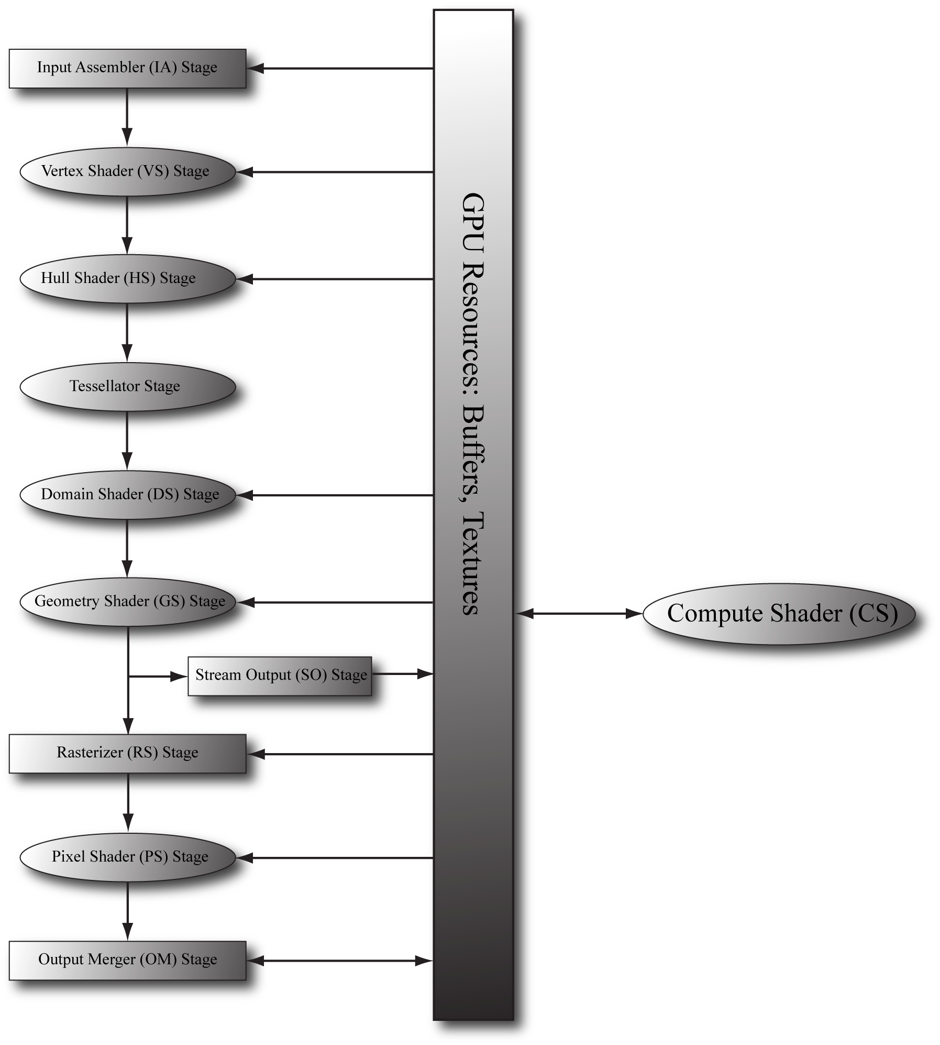
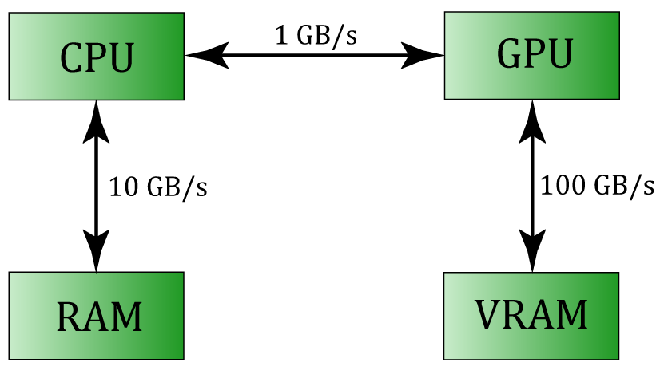
그림 1. 상대적 메모리 대역폭 속도를 나타낸 도식
그림 2. 렌더링 파이프라인과 계산 셰이더 관계
Notes:
CPU와 RAM, CPU와 GPU, GPU와 RAM, GPU와 VRAM의 상대적인 메모리 대역폭 속도를 나타낸 도식
이 수치들은 단지 대역폭들의 차이가 몇 자릿수 정도인지를 보여주기 위한 것 (CPU와 GPU사이의 메모리 전송이 병목 임을 주목)
계산 세이더는 렌더링 파이프라인의 일부가 아니라 그 옆에 존재하는 개별적인 처리 단위이다. 계산 셰이더는GPU자원을 읽고 쓸 수 있다.
계산 셰이더를 그래픽 렌더링과 함께 사용할 수도 있고, GPGPU프로그래밍에만 사용할 수도 있다.

Slide 5
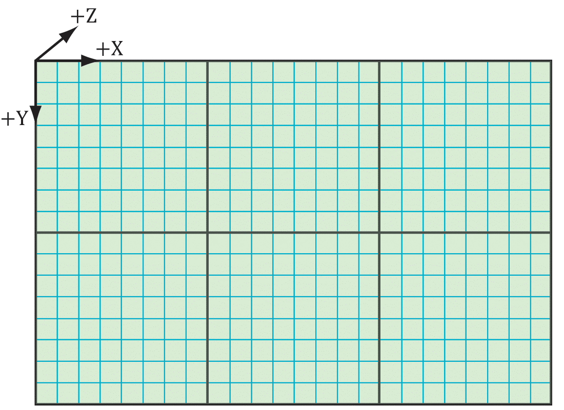
1. 스레드와 스레드 그룹
GPU프로그래밍에서는 다수의 스레드→ 스레드 그룹(thread group) -> 하나의 격자(grid)를 형성
각 스레드 그룹에는 그룹의 모든 스레드가 접근할 수 있는 공유 메모리가 주어진다
자신이 속한 그룹이 아닌 다른 그룹의 공유 메모리는 접근불가

Slide 6
1. GS Programming
GS 주 함수 앞에 다음과 같은 구문으로 최대 정점 개수 특성(attribute)을 지정해 줘야 함.
N은 GS가 한 번의 실행에서 출력하는 정점 개수의 최댓값
기본도형을 정의하는 정점들의 배열
[maxvertexcount(N)]
Void ShaderName(
PrimitiveType InputVertexType InputName [NumElements],
inout StreamOutputObject<OutputVertexType> OutputName)
{
//… GS 함수 본문
}
출력 매개변수 앞엔 inout 수정자를 붙임.
출력 매개변수는 항상 스트림 형식.
스트림 형식들은 템플릿 형식이고, 템플릿 인수는 출력 정점의 정점 형식을 지정하는데 쓰임.
Ex) GS는 최대 N개의 정점을 출력이고 입력 기본도형은 PrimitiveType 이며, 출력 기본 도형은 Stream OuputObject 형식이다.
Notes:
조명 사용시 정점 색상을 직접 지정하지 않는다.
표면의 재질들과 표면에 비출 빛들을 지정하고 조명 방정식을 적용해서 정점 색상이 결정되게함.
결론 적으로 물체의 색이 훨씬 더 사실적으로 나타남.
재질의 속성 예 : 표면이 반사, 흡수하는 빛의 색상, 표면 아래 재질의 굴절률, 투명도 등..

Slide 7
1. GS Programming
GS 컴파일 방법
mShader[“treeSpriteGS”] = CompileShader(L”주소”, nullptr, “GS”, “gs_5_0”);
GS를 Byte Code로 컴파일 하는 코드.
D3D12_GRAPHICS_PIPELINE_STATE_DESC treeSpritePsoDesc = opaquePsoDesc;
….
treeSpritePsoDesc.GS =
{
reinterpret_cast<BYTE*>(mShader[“treeSpriteGS”]->GetBufferPointer()),
mShaders[“treeSpriteGS”]->GetBufferSize()
};
GS를 파이프라인 상태 객체(PSO)에 포함시켜 렌더링 파이프에 묶는 과정
Notes:
조명 사용시 정점 색상을 직접 지정하지 않는다.
표면의 재질들과 표면에 비출 빛들을 지정하고 조명 방정식을 적용해서 정점 색상이 결정되게함.
결론 적으로 물체의 색이 훨씬 더 사실적으로 나타남.
재질의 속성 예 : 표면이 반사, 흡수하는 빛의 색상, 표면 아래 재질의 굴절률, 투명도 등..

Slide 8
2. Texture Array
텍스처들을 담은 배열
자원 생성을 위한 서술 구조체에서 DepthOrArraySize 필드의 값을 원하는 배열 크기(원소 개수)를 지정
HLSL 파일에선 Texture2DArray 형식으로 표현

Slide 9
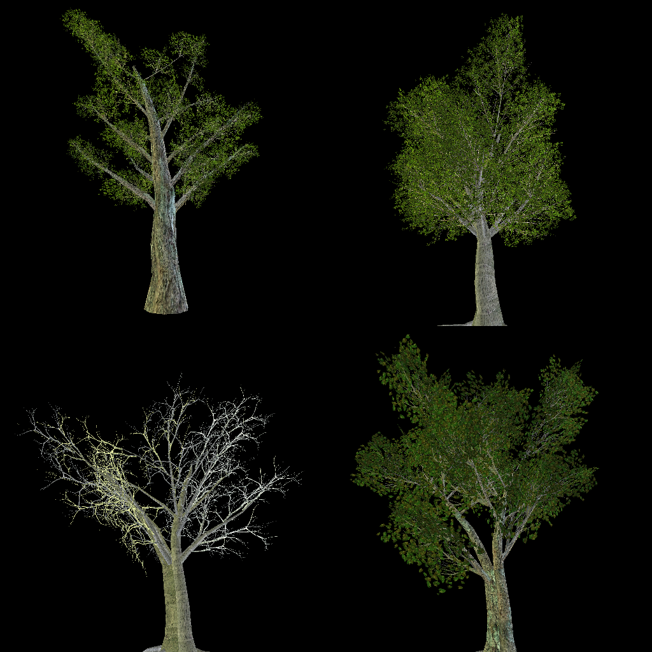
2. Texture Array
표본 추출
텍스처 배열에서 표본을 추출하는 코드
Float3 uvw = float3(pin.Tex, pin.PrimID % 4);
Float4 diffuseAlbedo = gTreeArray.Sample(gsamAnisotropicWrap, uvw) * gDiffuseAlbedo;
텍스처 배열은 한 번의 그리기 호출에서 여러 기본 도형에 서로 다른 텍스처를 입힐 수 있는 장점을 가짐.

Slide 10
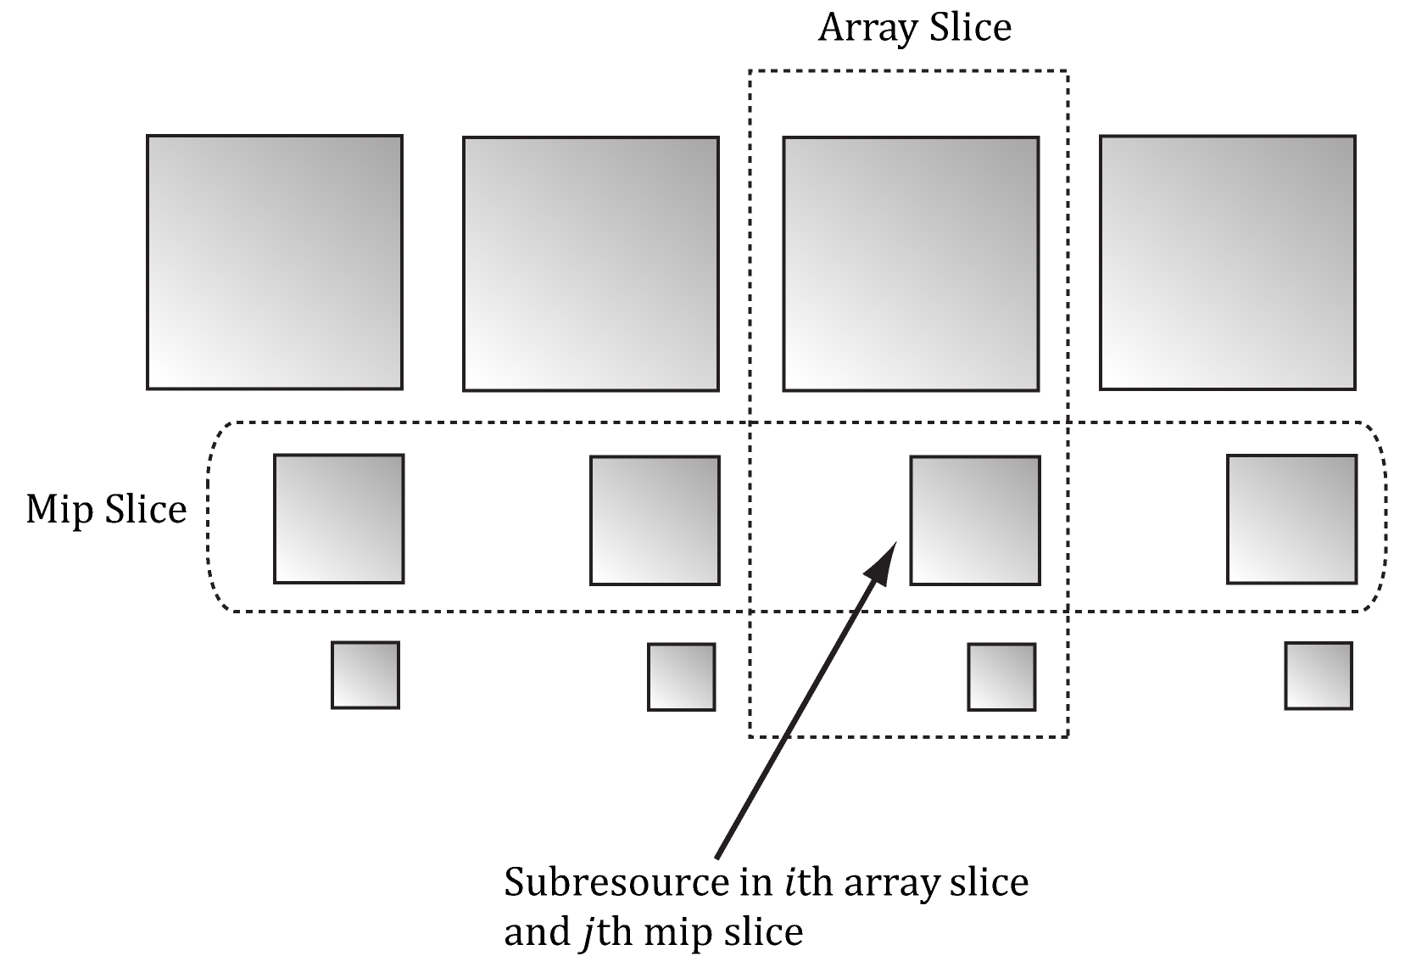
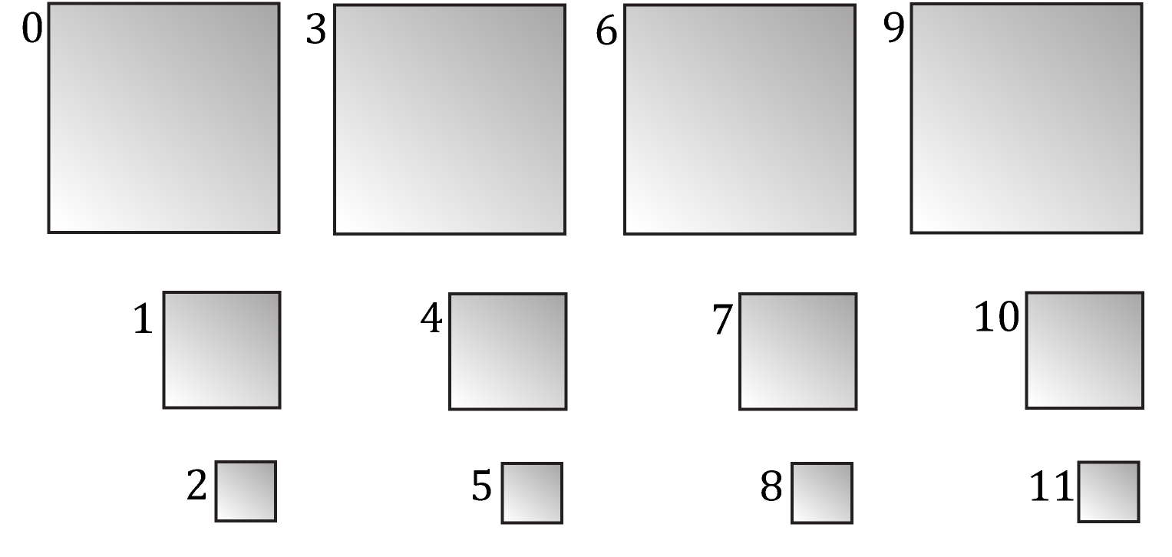
2. Texture Array
텍스처 부분 자원
Direct3D API에선 완전한 밉맵 사슬을 가진 하나의 텍스처를 배열 조각(array slice)라 하고, 텍스처 배열의 모든 텍스처의 밉맵 사슬 중 한 수준의 밉맵들 전체를 밉 조각(mip slice)라 한다.
이 텍스처 배열의 한 원소의 특정 밉맵 수준 하나를 부분 자원(subresource)이라 한다.
※ 하나의 선형적인(1차원) 색인을 이용해 특정 부분자원에 접근하는 것도 가능 (2번째 그림)

Slide 11
2. Texture Array
알파-포괄도 변환
포괄도(coverage) : 부분픽셀이 다각형에 어느 정도나 걸쳐 있는지, 또는 부분픽셀의 중심이 다각형 안에 있는지 아니면 바깥에 있는지를 나타내는 값을 의미
D3D12_BLEND_DESC의 AlphaToCoverageEnable 이 ture이면 알파-포괄도 변환이 활성화 된다(MSAA도 활성화 해야 함)
하드웨어는 PS가 돌려준 알파 값을 이용해 포괄도를 결정

Slide 12
차트를 사용한 제목 및 내용 레이아웃

Slide 13
표를 사용한 두 개의 내용 레이아웃
여기에 첫 번째 글머리 기호
여기에 두 번째 글머리 기호
여기에 세 번째 글머리 기호
클래스 | 그룹 1 | 그룹 2
클래스 1 | 82 | 95
클래스 2 | 76 | 88
클래스 3 | 84 | 90

Slide 14
SmartArt가 있는 제목 및 내용 레이아웃
1단계 제목
작업 설명
2단계 제목
작업 설명
3단계 제목
작업 설명

Slide 15
슬라이드 제목 추가 - 1

Slide 16
슬라이드 제목 추가 - 2

Slide 17
슬라이드 제목 추가 - 3

Slide 19
슬라이드 제목 추가 - 4

Slide 20
슬라이드 제목 추가 - 5

